Slide 1
SIDR
Système d’Information Documentaire des Réseaux
Base de données collaborative
Permet de gérer et de partager du contenu
Retrouver de manière rapide et efficace
A la disposition de tous les réseaux de la MITI
Bruno PAYRE
Réseau national d’Imagerie en Microscopie Electronique
Réunion des coordinateurs réseaux, 27 mai 2024

Slide 2
Frédéric Lebiet a développé la 1er base de données en codage PHP (2010-2013)
Missions du GT
Alimenter la base SIDR-e à partir
Conférences (ANF, journées thématiques, congrès…)
Posters technologiques (journées du RCCM 2019)
Fiches produits
Protocoles
Discussions (liste de diffusion)
GT : « Partage des Savoirs technologiques et scientifiques »
Marie-Christine Auriac
Agnès Burel, Didier Goux, Pierre –Yvan Raynal,
Bénédicte Salin, Alain Schmitt
Réseau national d’Imagerie en Microscopie Electronique
Réunion des coordinateurs réseaux, 27 mai 2024

Slide 3
Pb !!! : Gestion difficile car connexion trop lente voir parfois totalement bloquée
Nouvelle base de données
Réseau national d’Imagerie en Microscopie Electronique
Réunion des coordinateurs réseaux, 27 mai 2024

Slide 4
RIME
Nathalie Rualez-Lasserre, Bruno Payré
MITI
Anne-Antonella Serra
Sophie Nicoud, Kevin Nigaud
GT RIME : « Partage des Savoirs technologiques et scientifiques »
Marie-Christine Auriac
Evolution de SIDR-e
Cahier de charges
Sharepoint
Stagiaire
Réseau national d’Imagerie en Microscopie Electronique
Réunion des coordinateurs réseaux, 27 mai 2024

Slide 5
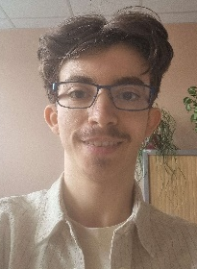
SIDR-RIME
Nouvelle base de données :
Ingénieur en Analyse de données
RESTORE, Toulouse, TRI
Mathieu Vigneau
Responsable technique du CMEAB, TRI Coordinateur du RIME
Bruno Payré
Espace Sharepoint
hébergé sur Core CNRS
Stagiaire, Développeur WEB
Yanis Moiny
Bachelor Universitaire de Technologie en Informatique
IUT Blagnac, Université Toulouse 2 Jean Jaures
(du 15 avril 2024 au 19 juillet 2024 au CMEAB, Toulouse, financement MITI)
GT RIME
Marie-Christine Auriac
MITI
Anne-Antonella Serra
Sophie Nicoud, Kevin Nigaud
Autorisation et espace
obtenu par la MITI
Espace de stockage sur demande : 1 a 2 To
Réseau national d’Imagerie en Microscopie Electronique
Réunion des coordinateurs réseaux, 27 mai 2024

Slide 6
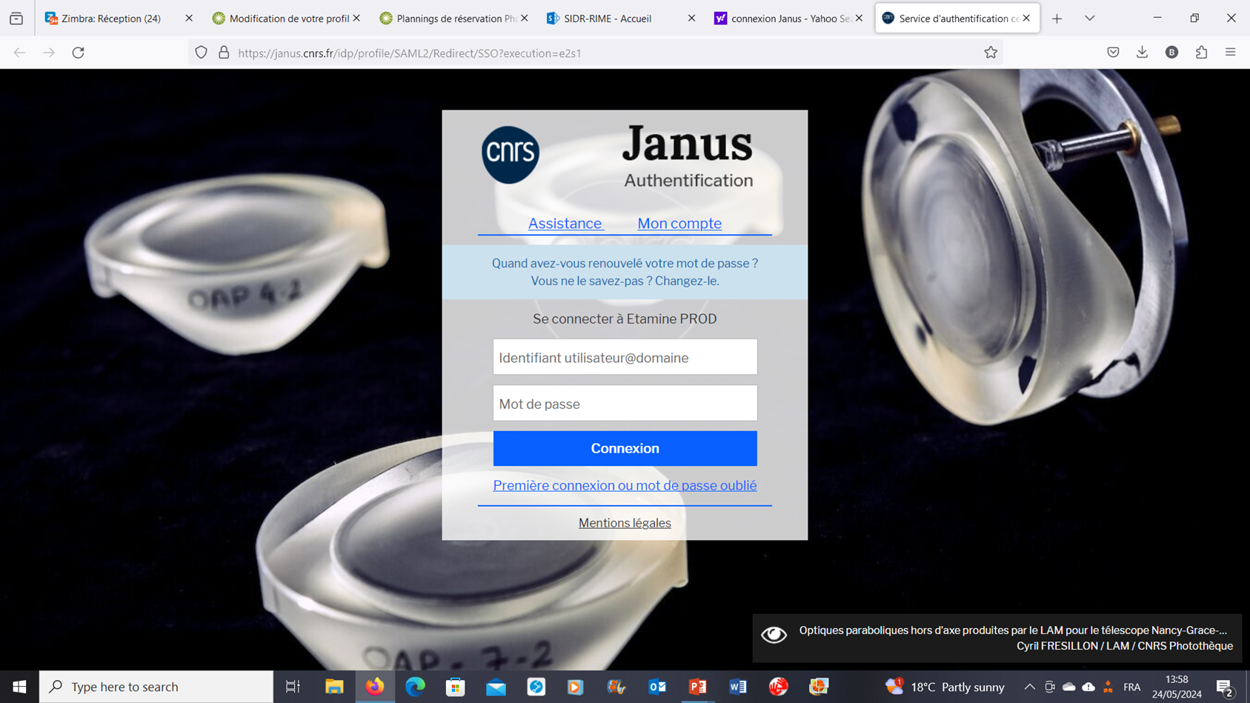
Identification par Janus
Réseau national d’Imagerie en Microscopie Electronique
Réunion des coordinateurs réseaux, 27 mai 2024

Slide 7
Réseau national d’Imagerie en Microscopie Electronique
Réunion des coordinateurs réseaux, 27 mai 2024

Slide 8
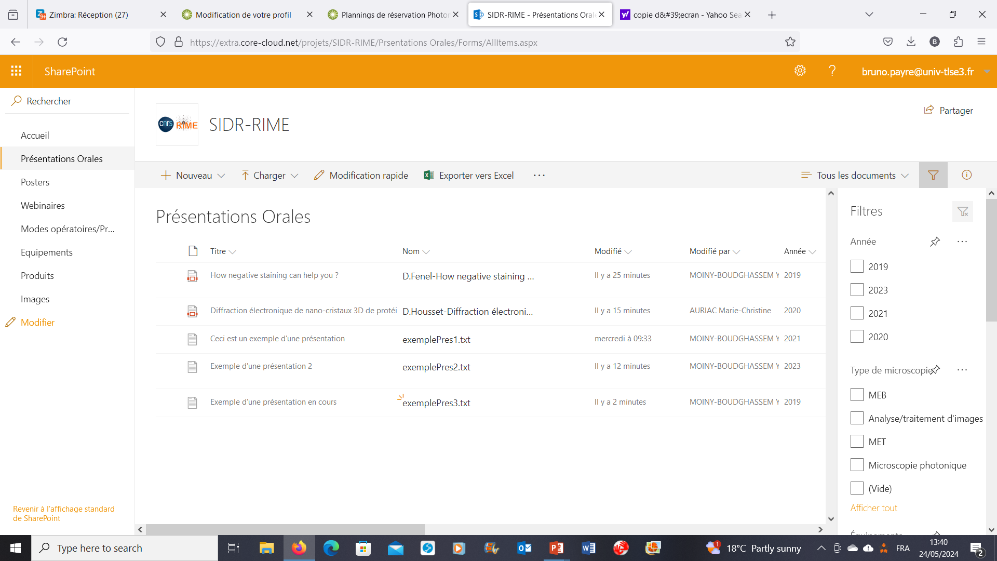
Réseau national d’Imagerie en Microscopie Electronique
Réunion des coordinateurs réseaux, 27 mai 2024

Slide 9
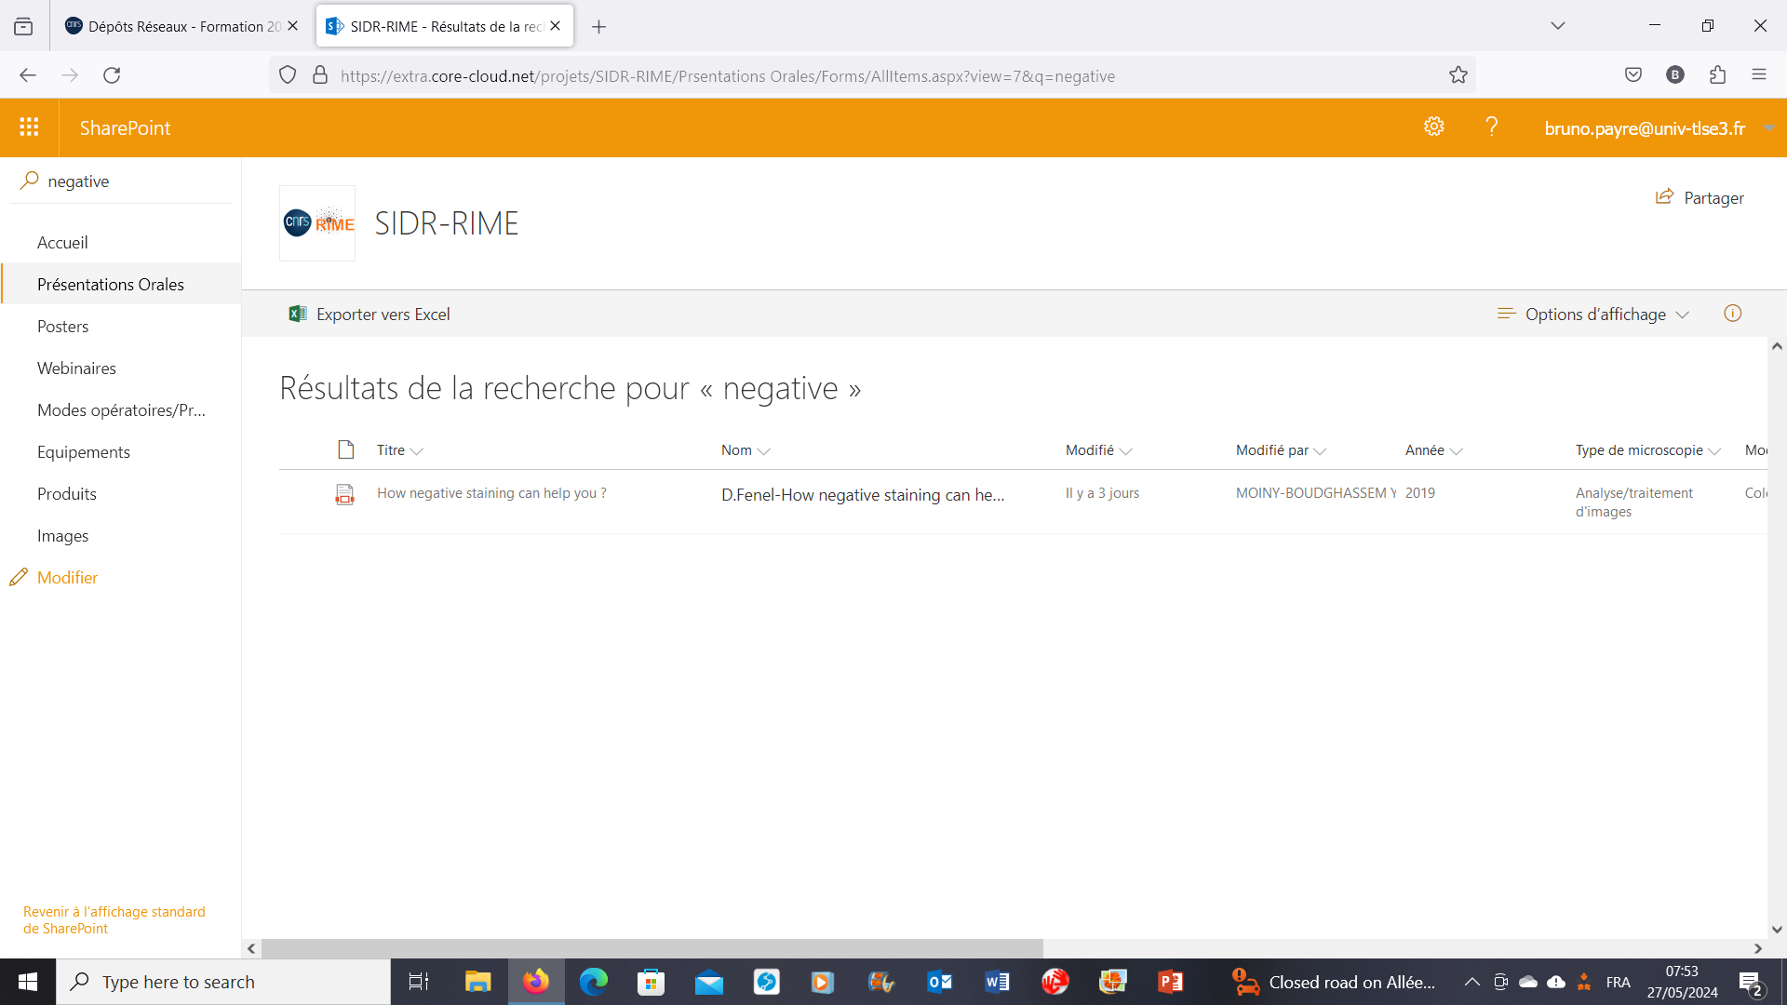
Réseau national d’Imagerie en Microscopie Electronique
Réunion des coordinateurs réseaux, 27 mai 2024

Slide 10
Quatre niveaux d’accès à
SIDR-RIME
Utilisateur : lecture seule
Rédacteur : dépôt de documents
Animateur : valide les documents
Administrateur : modifie la structure
Réseau national d’Imagerie en Microscopie Electronique
Réunion des coordinateurs réseaux, 27 mai 2024

Slide 11
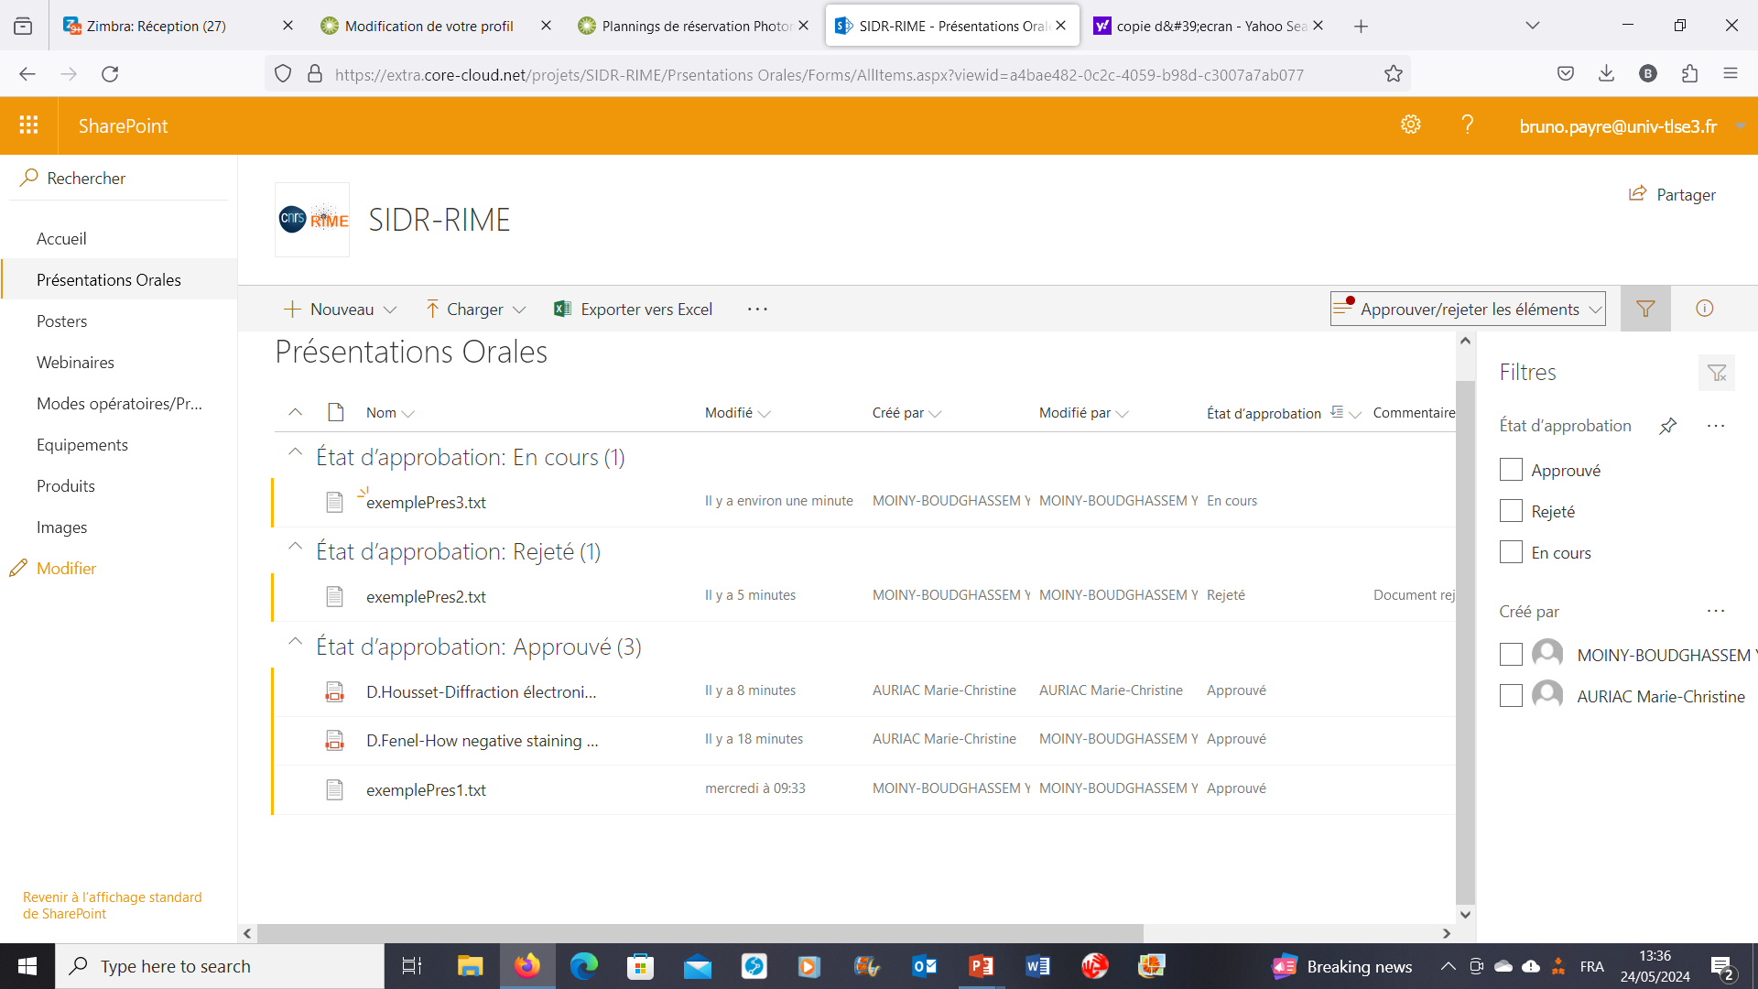
Validation des documents
Réseau national d’Imagerie en Microscopie Electronique
Réunion des coordinateurs réseaux, 27 mai 2024

Slide 12
SIDR-RIME
Rendez-vous en 2025 pour le bilan des tests de
Et pourquoi ne pas l’utiliser pour un autre réseau ?
SIDR-…….
Réseau national d’Imagerie en Microscopie Electronique
Réunion des coordinateurs réseaux, 27 mai 2024

